Slide 1
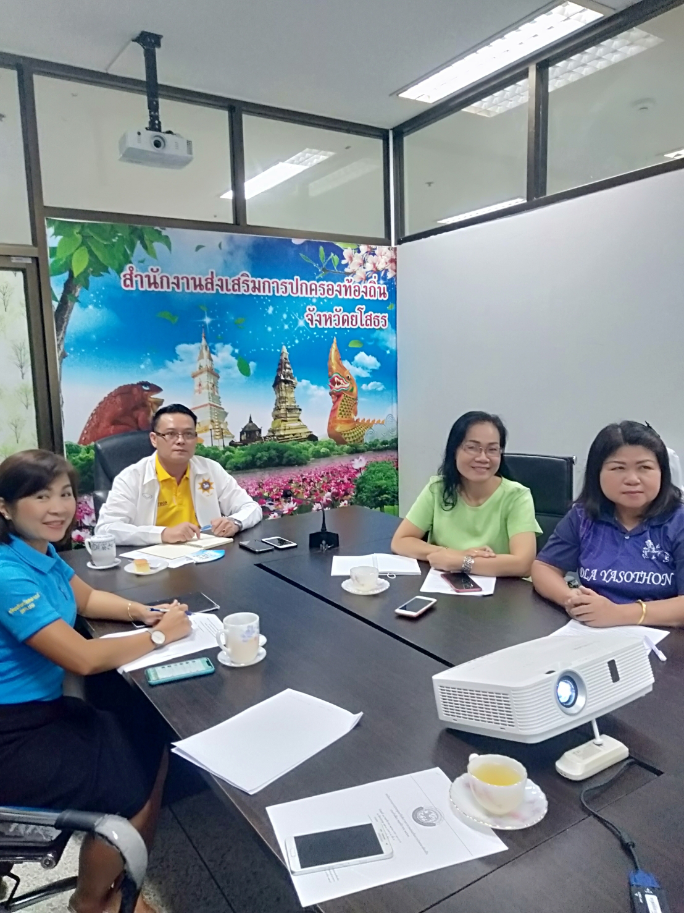
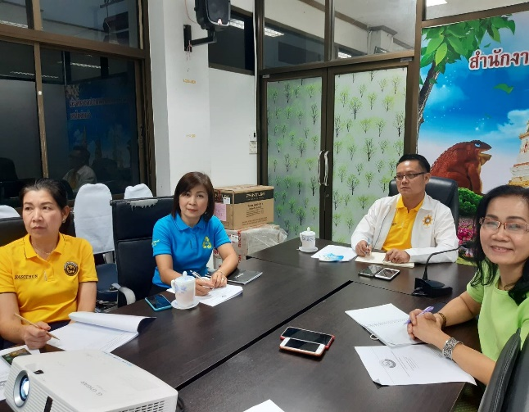
วันที่ 18 พฤศจิกายน 2563 เวลา 09.00 น. ณ ห้องประชุมสำนักงาน
ส่งเสริมการปกครองท้องถิ่นจังหวัดยโสธร นายสมยศ นามพุทธา ท้องถิ่นจังหวัดยโสธร ร่วมประชุมหารือกรมส่งเสริมการปกครองท้องถิ่นประจำเดือนพฤศจิกายน 2563
ผู้เข้าร่วมประชุมประกอบด้วย ผู้อำนวยการกลุ่มงาน หัวหน้าฝ่าย โดยมีอธิบดีกรมส่งเสริมการปกครองท้องถิ่น เป็นประธาน

